Slide 1
COVID-19: Lage National, 21.12.2020 Informationen für den Krisenstab
Datenstand | Anzahl | Änderung zum Vortag |  | Inzidenz (Fälle/ 100.000 Einw.)
21.12.2020; 0:00 Uhr |  | Ganze Zahl | Prozent
Bestätigte Fälle | 1.510.652 | +16.643 | +2,40% | 1.816
Verstorbene | 26.275 | +226 | +0,87% | 31,6
Anteil Verstorbene | 1,7%
Genesene | ca. 1.115.400
7-Tage-Inzidenz | 197
Schätzung der Reproduktionszahl (R)
Schätzung der Reproduktionszahl (4-Tage-R):
21.12.2020: 1,05 (95%- Prädiktionsintervall: 0,91 – 1,23)
20.12.2020: 1,09 (95%-Prädiktionsintervall: 0,92 – 1,27)
Schätzung eines stabileren R (7-Tage-R):
21.12.2020: 0,98 (95%-Prädiktionsintervall: 0,90-1,06)
20.12.2020: 1,04 (95%- Prädiktionsintervall: 0,96- 1,13)
DIVI Datenstand 20.12.2020 | Anzahl | Änderung zum Vortag
Aktuell ITS | 5.022 | +83
Invasiv beatmet | 2.639 | +34
Notes:
Quelle: Ordner des aktuellen Lageberichts S:\Projekte\RKI_nCoV-Lage\3.Kommunikation\3.7.Lageberichte

Slide 2
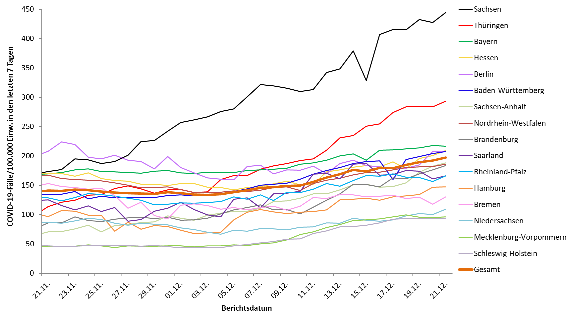
7-Tage-Inzidenz der Bundesländer nach Berichtsdatum (Datenstand 21.12.2020 0:00 Uhr)
Notes:
Datei Fallzahlen_kumulativ_Datum

Slide 3
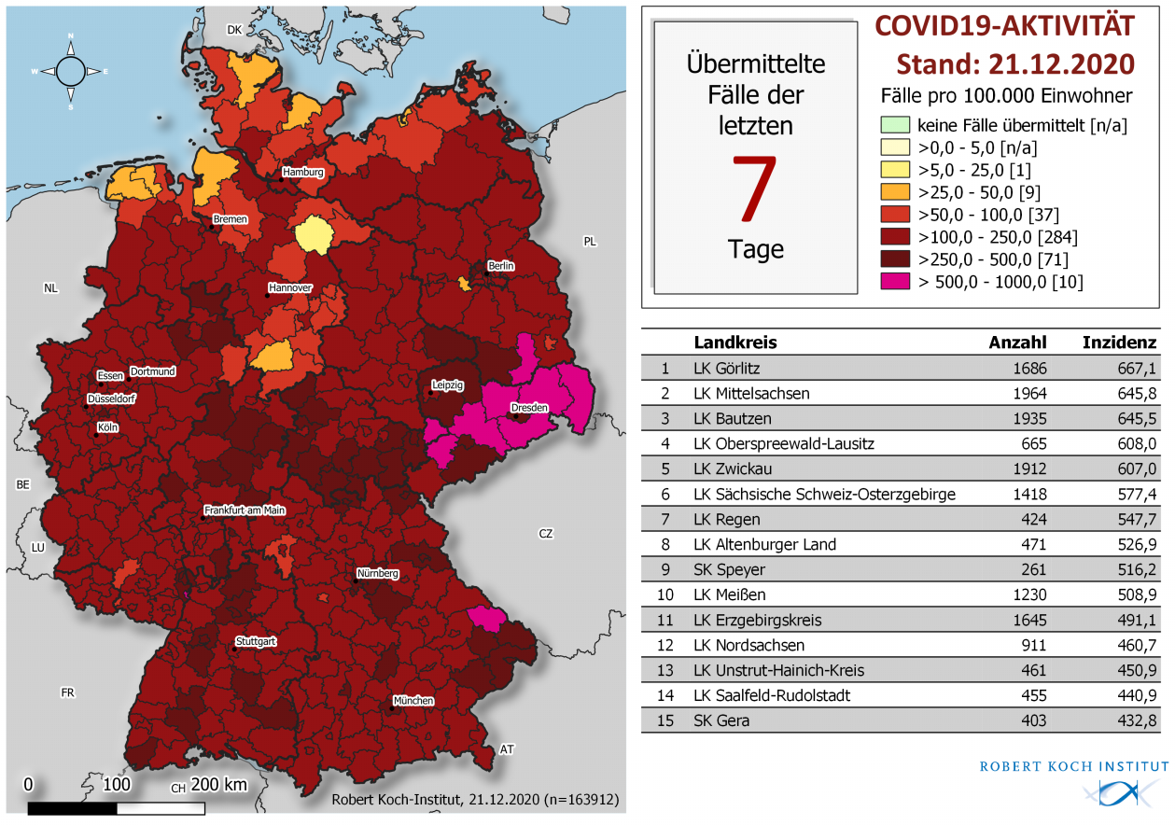
Geografische Verteilung in Deutschland: 7-Tage-Inzidenz
n = | 163.912
9 | LK mit 7-Tages-Inzidenz >25-50 Fälle/100.000 Einw.
37 | LK mit 7-Tages-Inzidenz >50-100 Fälle/100.000 Einw.
284 | LK mit 7-Tages-Inzidenz >100-250 Fälle/100.000 Einw.
71 | LK mit 7-Tages-Inzidenz >250-500 Fälle/100.000 Einw.
10 | LK mit 7-Tages-Inzidenz >500-1000 Fälle/100.000 Einw.

